Slide 1
Fyzika kolem os. aut. brzdy
Poznámky k přednášce

Slide 2
Smykové tření
suché (Coulombovo) tření.
Amontonsův zákon

Slide 3
tribometry
tribometr vodorovný
tribometr sklonný

Slide 4
Smykové tření pro chůzi
norma pobytové prostory μ=0,3
norma, okraje schodů, pasáže atd.μ=0,6
nakloněná rovina μ=0,3 +tg α

Slide 5
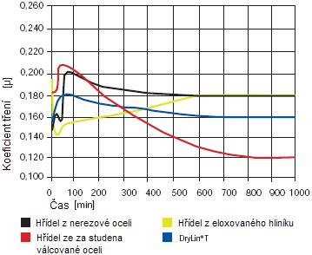
Systém DryLin http://www.hennlich.cz/index.php?dokument=649
,

Slide 6
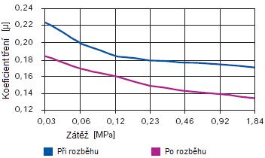
SystémDrylin T

Slide 7
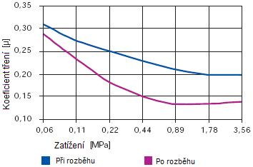
DryLin R v=0,15 ms⁻¹

Slide 8
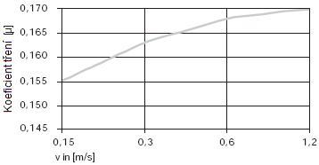
Systém DryLin T p=0,46 MPa

Slide 9
DryLine
Nejlepší hodnoty koeficientu tření a odporu dosahuje pro drsnost Ra=0,1-0,3

Slide 10
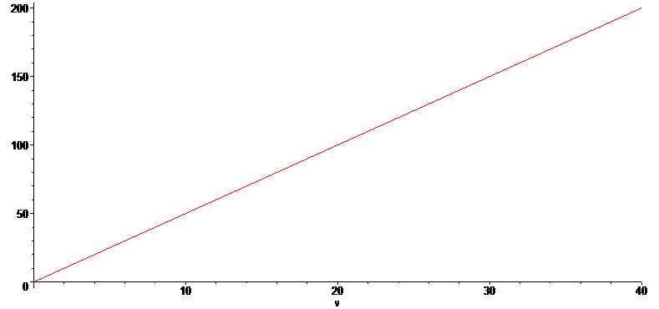
Závislost brzdného výkonu na rychlosti při zpomalení 5 ms⁻², hmotnost vozidla 1000 kg
kW
ms⁻¹

Slide 11
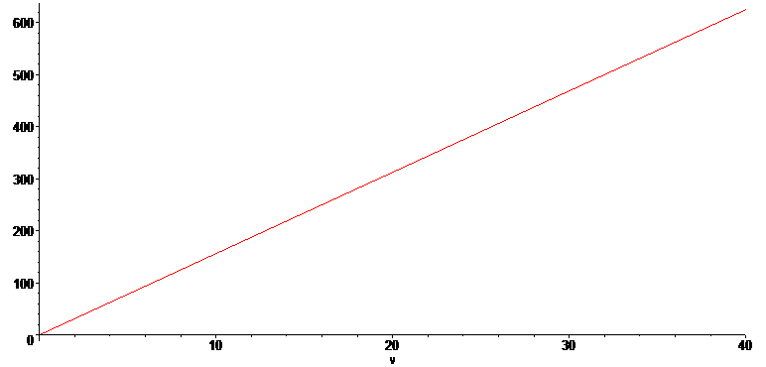
Průtok vody ohřáté z 20 na 100 C v g/s při brždění

Slide 12
Celková energie absorbovaná brzdami
Hmotnost vozu 1000 kg
Počáteční rychlost 40 ms⁻¹
Kinetická energie 800 kJ
Ekvivalent 2.5 kg vody ohřáté o 80 C

Slide 13
Celková energie absorbovaná brzdami
Hmotnost vozu 1000 kg
Počáteční rychlost 40 ms⁻¹
Kinetická energie 800 kJ
Tepelná kapacita oceli 500 J/kg
Hmotnost pracovní části disků/ bubnů 10 kg
Teplota 160 C

Slide 14
Kopec 1 km, hmotnost vozu 1000 kg
Energie absorbovaná brzdami 10 MJ
Ohřev brzd 10⁷/5000=2000 K

Slide 15
Brzdy
Špalkové
Kotoučové
Bubnové
Pásové

Slide 16
Špalková brzda
F
F

Slide 17
pás
∆S
F_{přítlak}
páka
F
b
c
Ukotvení pásu

Slide 18
F
b
c

Slide 19
F
b
c

Slide 21
a
b
c
F

Slide 22
limit case
if multiplication factor is very high than brake momentum
slightly depend on small changes of coefficient of friction
in limit case

Slide 23
Systém se zápornou zpětnou vazbou
U_{i}=U-βAU_{i}
U₀=AU_{i}
U
∑
U_{i}
U_{o}
U_{os}=βU_{o}
U_{os}
U_{o}
β

Slide 24
Systém se zápornou zpětnou vazbou
U_{i}=U-βAU_{i}
U₀=AU_{i}
U
∑
U_{i}
U_{o}
U_{os}=βU_{o}
U_{os}
U_{o}
β

Slide 25
the same situation as lever break working with coefficieent of friction 1
coefficient of friction is equal to 1
F
a
c

Slide 26
a
b
c

Slide 27
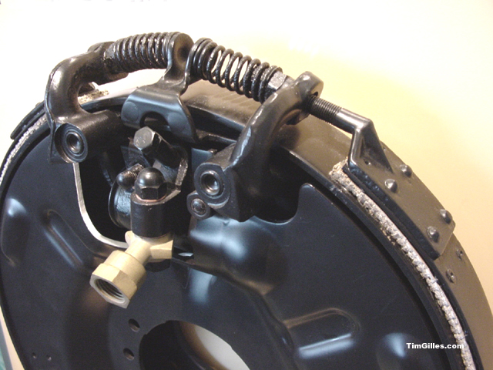

Slide 28
material combinaton | lubrication | coefficient of friction
Leather on wood | lubricated | 0,47
Leather on ast iron | good lubrication | 0,12
Leather on část iron | Low lubrication | 0,38
Steel band on cast iron | dry | 0,18

Slide 29
Bubnové brzdy
Vynález bubnových brzd: rok 1902 Luis Renault, o rok dřív něco podobného použil Maybach
Ovládání zprvu mechanické, později hydraulické

Slide 30
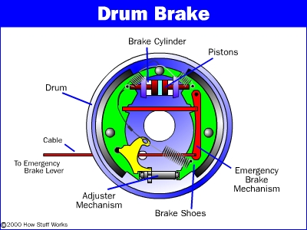
Bubnové brzdy

Slide 31
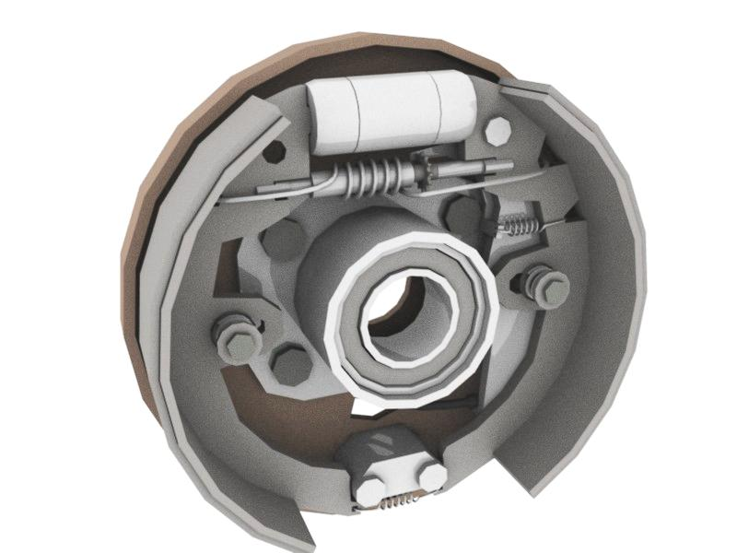

Slide 32
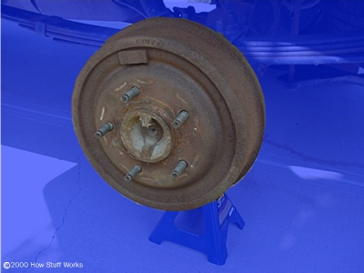
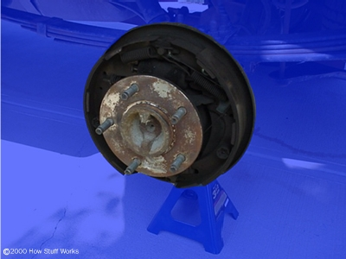
Bubnové brzdy

Slide 33
Kotoučové brzdy
První automobil s kotoučovými brzdami byl patentován Frederickem Williamem Lanchesterem v roce 1902

Slide 34
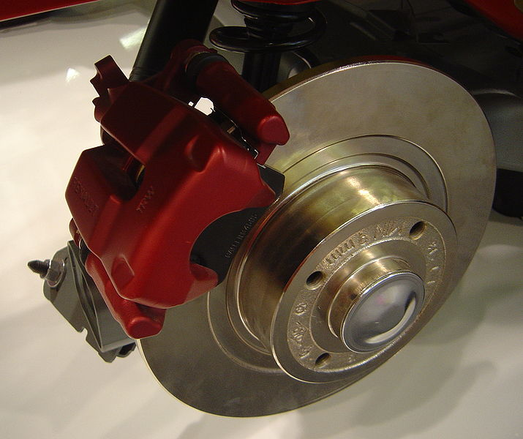

Slide 35
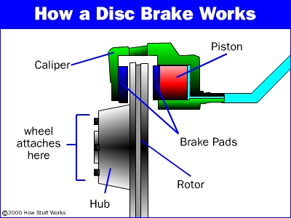
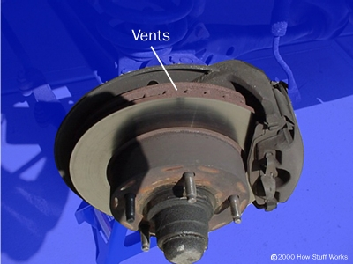
Kotoučové brzdy

Slide 36
Deformace kotouče při brzdění
T_{obvod} > T_{střed}
T_{obvod}
T_{střed}
Obvod za tepla je větší, než za studena
Vzhledem k studenému středu se
obvod nezmění odpovídajícím způsobem

